Slide 1
LCA des études diagnostiques
DFASM 1
Lyon Est 2024-2025
Laure Huot
laure.huot@chu-lyon.fr

Slide 2
ETAPES D’UNE DEMARCHE D’EVALUATION D’UN TEST DIAGNOSTIQUE
Quelle est la question de recherche et la méthode possible associée pour y répondre ?
Données préliminaires
Performances du test
Efficacité du test

Slide 3
Evaluation de la performance d’un test diagnostique
variabilité biologique intra-sujet
VALIDATION SCIENTIFIQUE D’UN NOUVEAU TEST DIAGNOSTIQUE
Fiabilité de la mesure
Etude de la fiabilité = étude de la variabilité totale d’une méthode de mesure
Reproductibilité : résultat similaire de deux ou plusieurs mesures de même nature se rapportant au même objet
Variabilité instrumentale (opérateur) → Estimation de la concordance (% Kappa)
Validité du test
Capacité du test à mesurer effectivement ce qu’il est censé mesurer
Echantillon de n sujets recrutés et soumis à la fois
Classement des individus (tableau de contingences)
Performances : Sensibilité, Spécificité, Valeur Prédictive Positive et Valeur Prédictive Négative
Pouvoir discriminant d’un test diagnostique : Rapport de Vraisemblance
Notion de seuil : Courbe ROC
variabilité biologique inter-sujet
variabilité instrumentale
Test diagnostique évalué
Test de référence (gold standard) = Examen de référence / diagnostic de certitude

Slide 4
Evaluation de la performance d’un test diagnostique
TABLEAU DE CONTINGENCE
NB : Prévalence = m1 / n
 | Test de référence
 | MALADE (M+) | NON MALADE (M-)
TEST POSITIF (T+) | VP | FP | N1 = VP + FP
TEST NEGATIF (T-) | FN | VN | N0 = VN + FN
 | M1 = VP + FN | M0 = VN + FP | N

Slide 5
Evaluation de la performance d’un test diagnostique
SENSIBILITÉ
Valeur intrinsèque
0 ≤ Se ≤ 1
 | Test de référence
 | MALADE (M+) | NON MALADE (M-)
TEST POSITIF (T+) | VP | FP | N1 = VP + FP
TEST NEGATIF (T-) | FN | VN | N0 = VN + FN
 | M1 = VP + FN | M0 = VN + FP | N
S N OUT
SN = Sensitivity (sensibilité)
N = Negative (négatif)
OUT = to rule Out (exclure)

Slide 6
Evaluation de la performance d’un test diagnostique
SPECIFICITÉ
Valeur intrinsèque
0 ≤ Sp ≤ 1
 | Test de référence
 | MALADE (M+) | NON MALADE (M-)
TEST POSITIF (T+) | VP | FP | N1 = VP + FP
TEST NEGATIF (T-) | FN | VN | N0 = VN + FN
 | M1 = VP + FN | M0 = VN + FP | N
S P IN
SP = Specificity (spécificité)
P = Positive (positif)
IN = to rule In (confirmer)

Slide 7
Evaluation de la performance d’un test diagnostique
Exemple : Ultrasound for diagnosing acute salpingitis: a prospective observational diagnostic study
The sensitivity with regard to acute salpingitis of subjective interpretation of the ultrasound findings by the ultrasound examiner was 82% (14/17, 95% CI 57 – 96%)
the specificity was 77% (27/35, 95% CI 60 – 90%)
Vrais Positifs
Faux Négatifs
Faux Positifs
Vrais Négatifs

Slide 8
Evaluation de la performance d’un test diagnostique
VALEURS PREDICTIVES
Valeurs extrinsèques (dépendent de la prévalence de la maladie)
 | Test de référence
 | MALADE (M+) | NON MALADE (M-)
TEST POSITIF (T+) | VP | FP | N1 = VP + FP
TEST NEGATIF (T-) | FN | VN | N0 = VN + FN
 | M1 = VP + FN | M0 = VN + FP | N
VPP
VPN
$\text{VPP}$ = P(M+/T+) = $\frac{P\left(M+et T+\right)}{P\left(T+\right)}=\frac{VP}{VP+FP}$
Valeur prédictive positive =
Valeur prédictive négative =
$\text{VPN}$ = P(M$−$/T$−$) = $\frac{P\left(M−et T−\right)}{P\left(T−\right)}=\frac{VN}{VN+FN}$

Slide 9
Evaluation de la performance d’un test diagnostique
RAPPORTS DE VRAISEMBLANCE = pouvoir discriminant
Rapport de Vraisemblance Positif (RV+ ou L) :
Ex : Salpingite RV+=L = 0,82/(1-0,77)=3,6 → Le test est 3,6 fois plus souvent positif chez les malades que chez les non-malades → Le patient a 3,6 fois plus de chance d’être malade si le test est positif
Pour éviter les FP, privilégier les tests avec un rapport de vraisemblance positif le plus élevé possible (VPP↑)
Rapport de Vraisemblance Négatif (RV- ou λ) :
Ex : Salpingite λ= 0,18/0,77=0,23 → Le test est 4 à 5 fois (1/0,23) plus souvent négatif chez les non malades que chez les malades
Pour éviter les FN, privilégier les tests avec un rapport de vraisemblance négatif le plus faible possible (VPN↑)

Slide 10
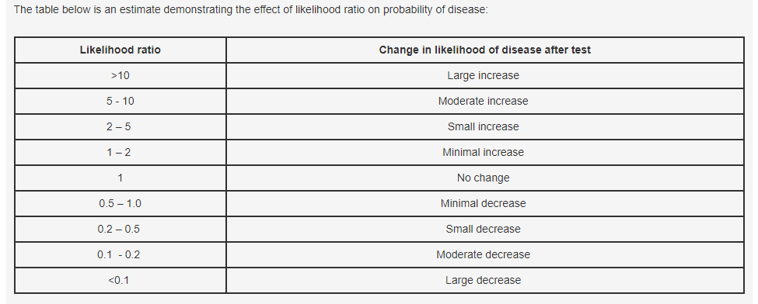
Evaluation de la performance d’un test diagnostique
Rapport de vraisemblance d’un test : exemples de grandeurs
RV+/LR+
RV-/LR-

Slide 11
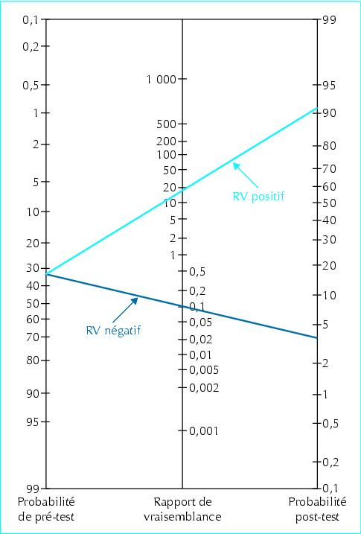
Evaluation de la performance d’un test diagnostique
NOMOGRAMME DE FAGAN
Probabilité pré-test de la maladie :
Probabilité que le sujet ait la maladie avant de connaître le résultat du test diagnostique
(Prévalence)
VPP
Probabilité post-test de la maladie :
Probabilité révisée que le sujet ait la maladie connaissant le résultat (positif ou négatif) du test diagnostique
(Valeur prédictive)
1-VPN

Slide 12
Evaluation de la performance d’un test diagnostique
Exemple : Diagnostic Role of NT-proBNP in Patients with Cardiac Amyloidosis Involvement
“Fig: The clinical utility of NT-proBNP.
The Fagan nomogram plot showed the pre-test probability, PLR, NLR, and post-test probability of NT-proBNP for the diagnosis of heart injury.”
Zhang Y et al. Arq Bras Cardiol. 2022;119(2):212-222.
PMID: 35544851

Slide 13
Evaluation de la performance d’un test diagnostique
COURBE ROC
Test diagnostique quantitatif = résultat sous forme de valeur numérique continue (ex: glycémie, PSA…)
Choix d’un seuil ? En fonction de la valeur retenue, il y aura plus de FP ou FN -> conséquences sur performances

Slide 14
Evaluation de la performance d’un test diagnostique
COURBE ROC
= Représentation graphique des caractéristiques intrinsèques pour l’ensemble des seuils envisageables -> dichotomisation
Sp = p(T-/M-)
1-Sp = p(T+/M-)
ROC : Receiver Operating Characteristics
Notes:
Issu du cours de J. Labarère (Grenoble)

Slide 15
Evaluation de la performance d’un test diagnostique
COURBE ROC
Aire sous la courbe ROC :
Estimation globale des caractéristiques intrinsèques (Se, Sp) du test pour ses différentes valeurs
Comprise entre 0,5 et 1
Comparaison possible des performances globales de 2 ou plusieurs tests quantitatifs
AUC : Area Under Curve - AUROC : Area Under the Receiver Operating Characteristics

Slide 16
Evaluation de la performance d’un test diagnostique
COURBE ROC
Aire sous la courbe ROC = 0,5
Se = 1
Sp diminue ◊ (1 – Sp) augmente
Courbe ROC = bord supérieur
Notes:
Issu du cours de J. Labarère (Grenoble)

Slide 17
Evaluation de la performance d’un test diagnostique
Exemple ECN 2019 : Échographie versus palpation digitale pour le diagnostic de luxation glénohumérale post-AVC
Receiver operating characteristic (ROC) curve with area under the receiver operating characteristic (AUROC) curve value of 0.73 (95% confidence interval=0.63–0.83).
Curved line shows sensitivity and specificity varied around different cutoff points.
Straight line indicates AUROC curve 0.5 (test not useful). Cutoff points 0.1 to 0.5 cm correspond to sensitivity and specificity. Optimal cutoff point of 0.2 cm indicates 68% sensitivity and 62% specificity.
Notes:
Issu du cours de J. Labarère (Grenoble)

Slide 18
Evaluation de la performance d’un test diagnostique
Indice | Probabilité | Calcul | Valeurs | Varie en fonction de la prévalence
Se | P(T+/M+) | VP / (VP + FN) | 0 → 1 | Non
Sp | P(T-/M-) | VN / (VN + FP) | 0 → 1
RV+ | P(T+/M+) / P(T+/M-) | Se / (1 - Sp) | 1 → +∞
RV- | P(T-/M+) / P(T-/M-) | (1 – Se) / Sp | 0 → 1
VPP | P(M+/T+) | VP / (VP + FP) | 0→ 1 | Oui
VPN | P(M-/T-) | VN / (VN + FN) | 0→ 1

Slide 19
Biais des études de performance de tests diagnostiques
BIAIS À RECHERCHER
Biais de sélection ?
= Echantillon non représentatif :
Caractéristiques ≠ de la population cible
Population insuffisamment variée
Prévalence M ≠
L’absence de maladie est plus facile à étudier chez les patients sans comorbidités.
La présence de maladie est plus facile à diagnostiquer si la maladie est sévère.

Slide 20
Biais des études de performance de tests diagnostiques
BIAIS À RECHERCHER
Biais de sélection ?
Biais de spectre : spectre des patients insuffisant
Profil clinique des sujets d’étude différent de celui de la population cible : le plus souvent, stades précoces (ex : asymptomatique) sous-représentés -> Se surestimée
Recrutement de type ‘cas témoins ‘ + à risque : inclusion de cas sévère et de contrôles en bonne santé -> Se / Sp surestimées (- de FN et - de FP)
Mauvaise estimation de la performance
Extrapolation limitée
Using a test in a population who obviously do not have a disease will artificially improve the test’s sensitivity.
Using a test in a population who obviously do have a disease will artificially improve the test’s specificity.
! Pour l’éviter : recrutement consécutif sans connaître le statut malade ou non malade (approche ‘cohorte’)

Slide 21
Biais des études de performance de tests diagnostiques
BIAIS À RECHERCHER
Biais de classement ?
Observation ou évaluation investigateur dépendant
Selon l’examen réalisé, le type et le nombre d’observateurs
Variabilité inter-observateurs et intra-observateur : lié à l’expérience ou à la pratique de l’investigateur
! Pour l’éviter / le réduire :
Standardiser le recueil
Interpréter les 2 tests indépendamment et en insu l’un de l’autre
Biais d’interprétation : interprétation non indépendante des deux tests
Connaissance du résultat du test de référence (absence d’insu)
Biais d’incorporation : le résultat du test évalué est pris en compte pour déterminer le statut réel des sujets (cf. exemple)

Slide 22
Biais des études de performance de tests diagnostiques
Exemple : Diagnostic d’infection chez le nourrisson fébrile
- Test de référence = avis clinicien + hémoculture
- Test évalué = CRP
Problématique = pour orienter le diagnostic final, les cliniciens se basent aussi sur des biomarqueurs, dont taux de CRP !
-> Biais d’incorporation = surestimation Se et Sp de la CRP
Car classement M+ / M- basé en partie sur le test évalué

Slide 23
Biais des études de performance de tests diagnostiques
BIAIS À RECHERCHER
Biais de classement ?
Biais de vérification / Work-up bias : lorsque le résultat du nouveau test influence la décision de réaliser le test de référence (cf. exemples)
Le gold standard n’est pas réalisé pour l’ensemble des patients
Gold standard imparfait
Gold standard invasif / coûteux
Patients considérés comme non malades (alors que pas de test de référence) ou exclus de l’étude

Slide 24
Biais des études de performance de tests diagnostiques
Exemple : Diagnostic de bactériémie chez le nourrisson fébrile
- Test évalué = PCT
- Test de référence = hémoculture
Problématique = hémoculture est un test invasif pour le nourrisson -> pour décider de la réaliser les cliniciens se basent sur résultats cliniques / biologiques
-> Biais de vérification = surestimation Se (peu de FN) et sous-estimation de Sp (plus de FP)
Car le test évalué ne sera réalisé que chez les nourrissons ayant eu le test de référence -> ont un risque plus élevé d’avoir une bactériémie
! Le test de référence doit être réalisé chez tous les patients éligibles / de l’étude

Slide 25
Biais des études de performance de tests diagnostiques
Exemple : Diagnostic de l’embolie pulmonaire
- Test évalué = D-DImères
- Test de référence =
1) scintigraphie de ventilation-perfusion (si D-Dimères +)
2) suivi clinique de routine (si D-Dimères -)
Problématique = 2 gold standard, plus ou moins invasif, dont le choix est basé sur le résultat du test évalué !
-> Biais de vérification
Patients avec embolie pulmonaire asymptomatique, mais résultats négatifs pour les D-dimères : peuvent ne pas avoir été diagnostiqués par le suivi de routine / les symptômes peuvent avoir disparu dans l'intervalle (FN)

Slide 26
Evaluation de la performance d’un test diagnostique
BIAIS À RECHERCHER
Biais de classement ?
Biais d’ordre séquentiel : lorsque le délai de réalisation entre test et gold standard n’est pas suffisamment court
Risque d’évolution de la maladie entre les 2 tests
NB Autre nom = biais d’évolutivité

Slide 27
Evaluation de la performance d’un test diagnostique
BIAIS A RECHERCHER / CHECK-LIST !
Comparaison avec un test de référence (gold standard) unique, indépendant, en insu ?
Le spectre des patients correspond-t-il à celui auquel on souhaiterait proposer le test en pratique ?
Est-ce que le gold standard était appliqué quel que soit le résultat du test évalué ?

Slide 28
Evaluation de la performance d’un test diagnostique
A RETENIR :
Validité de l’étude :
Utilisation d’un étalon or ou « gold standard » fiable et validé ?
Test de référence pratiqué chez tous les patients inclus dans l’étude ?
Test de référence et test étudié interprétés indépendamment ?
Échantillons Malades et Non Malades représentatifs de la population à laquelle le test sera appliquée ?
Performances du test
Choix du cut-off point sous le contrôle des investigateurs ?
Sensibilité/Spécificité/Rapport vraisemblance + et –
Intervalle de confiance ?
Applicabilité des résultats :
Reproductibilité évaluée ?
L’utilisation du test améliore l’état de santé → étude stratégie diagnostique

Slide 29
ETAPES D’UNE DEMARCHE D’EVALUATION D’UN TEST DIAGNOSTIQUE
Quelle est la question de recherche et la méthode possible associée pour y répondre ?

Slide 30
Evaluation de L’EFFICACITE d’une STRATEGIE diagnostique/de dépistage
L’ÉVALUATION DIAGNOSTIQUE DÉPEND À LA FOIS :
De l’exactitude et de la fiabilité du test → études évaluant la PERFORMANCE d’un test diagnostique
De la prise en charge entreprise à la suite du résultat du test : IMPACT et UTILITÉ du test
Etude de référence : ESSAI CLINIQUE randomisé évaluant l’efficacité d’une STRATÉGIE diagnostique
Idem efficacité d’une intervention : nouvelle stratégie diagnostique vs. ancienne/PEC habituelle
Formulation de l’objectif reprend le PICO :
P = Population à risque de la maladie
I = Procédure de dépistage/diagnostic
C = Absence de stratégie de dépistage
O = Mortalité ou guérison

Slide 31
Evaluation de L’EFFICACITE d’une STRATEGIE diagnostique/de dépistage
Type d’étude : Essai randomisé contrôlé généralement à deux bras parallèles
Exemple d’étude visant à évaluer une stratégie de dépistage systématique
Intervention contrôlée par l’EC
PEC non contrôlée par l’EC
Evaluation de l’intervention
Dépistage systématique → traitement précoce → mortalité/guérison
Pop d’étude → Randomisation
Taux de compliance aux recommandations ?
Prise en charge habituelle → traitement / délais habituels → mortalité/guérison
Possibilité de dépistage « opportuniste » par les médecins traitants

Slide 32
Evaluation de L’EFFICACITE d’une STRATEGIE diagnostique/de dépistage
Application des notions des essais cliniques
Qualité de la randomisation +++
Critère de jugement
Pertinence clinique ?
Subjectivité ?
Mode d’évaluation ?
Analyse en intention de dépister = idem ITT
Analyse de tous les patients randomisés dans leur groupe quel que soit leur suivi ou leur compliance
Reflet de l’impact de la procédure de dépistage dans la vraie vie
Interprétation des résultats, considérer :
La réduction absolue de risque
Le nombre de sujets à dépister pour éviter un évènement
4 biais identifiables dans les EC :
biais de sélection : différentiel/non différentiel
biais d’attrition
biais de suivi
biais de mesure

Slide 33
Evaluation de L’EFFICACITE d’une STRATEGIE diagnostique/de dépistage
Histoire de la maladie bien connue
Maladie détectable en phase asymptomatique
Test de dépistage avec forte Sp et forte Se (étude de performance reportée dans l’article ?)
Simple à utiliser
Bonne acceptabilité des sujets
Compliance ?
Moyens diagnostiques et traitement disponible
Existence d’un traitement efficace
Coût du dépistage/diagnostic/traitement non disproportionné pour la collectivité
Possibilité de réaliser le programme sur le long terme de façon continue (implémentation et maintenance)
coût ?
diminution du suivi des recommandations de la population à risque au cours du temps ?
Preuve de son efficacité / EC randomisé

Slide 34
A retenir
Les modes de calcul des indicateurs de performance
SPIN SNOUT
Reproductibilité et fiabilité
Caractéristiques du gold standard
Les grands types de biais
Evaluation d’efficacité
In English
Diagnosis accuracy study
Reproductibility
Reliability
Sensitivity / Specificity
Likelihood ratio
Area Under the Curve

